Slide 1
CHƯƠNG 2
LẬP TRÌNH HƯỚNG ĐỐI TƯỢNG VỚI JAVA (tiếp)

Slide 2
Nội dung
Kế thừa
Lớp trừu tượng
Giao diện
Đa hình
Q & A

Slide 3
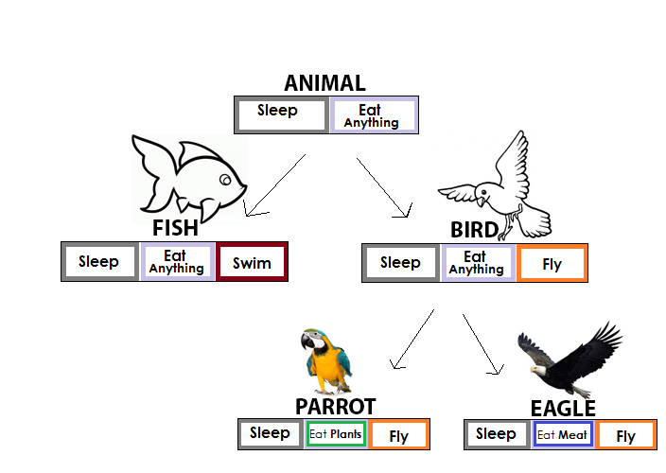
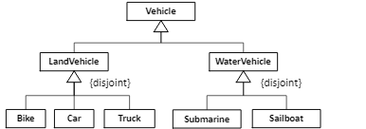
1. Kế thừa
Các đối tượng trong tự nhiên luôn kế thừa một hay một vài đối tượng nào đó.
Các lớp trong java luôn tồn tại trong một hệ thống thứ bậc phân cấp gọi là kế thừa.
Lớp bậc trên gọi là lớp cha ( super class) lớp bậc dưới gọi là lớp con (sub class)
Trong java một lớp chỉ có một lớp cha duy nhất (đơn kế thừa)
(2)
(1)
(1) https://www.amensah.com/inheritance/
(2) https://web-engineering.info/ tech/JavaJpaJsf/book/ch17s04.html

Slide 4
Tính kế thừa
Mục đích kế thừa là tái sử dụng
Lớp con được phép sở hữu các thành phần của lớp cha
  Lớp con được phép sở hữu các thành phần thuộc phạm vi public và protected thuộc lớp cha
  Lớp con cũng được phép sở hữu các tài sản mặc định (default) của lớp cha nếu lớp con và lớp cha cùng gói.
Lớp con không thể:
  Truy cập thành viên private của lớp cha
  Kế thừa các hàm tạo của lớp cha

Slide 5
Xác định lớp có thể kế thừa
Trong thực tế luôn luôn tìm được một đối tượng là trường hợp đặc biệt của đối tượng nào đó, ngược lại cũng tìm được một đối tượng là trường hợp tổng quát của lớp nào đó.
Thực tế
Trong Java
Ví dụ
Đối tượng A
Lớp B
Sinh viên
Là trường hợp tổng quát của
Kế thừa
Kế thừa
Đối tượng B
Lớp A
Người

Slide 6
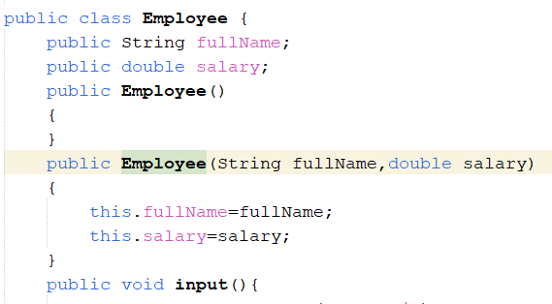
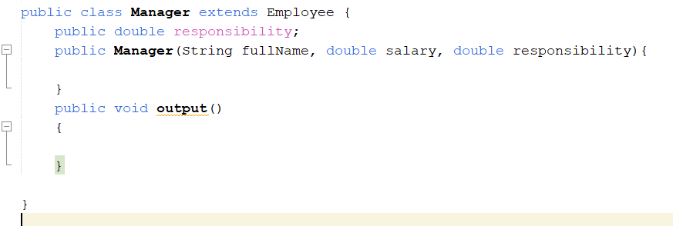
Khai báo kế thừa
public class tên_lớp_con extends tên_lớp_cha {
//Nội dung lớp con
}
Ví dụ:

Slide 7
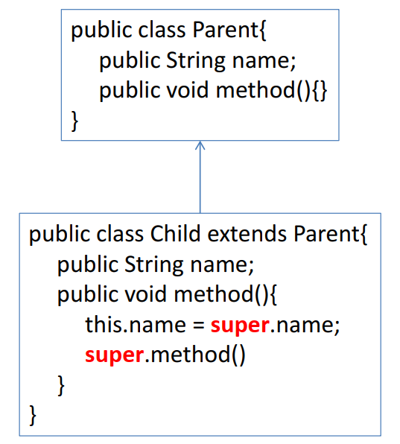
Sử dụng các thành phần kế thừa
Truy cập đến các thành viên kế thừa từ lớp cha bằng cách sử dụng từ khóa super

Slide 8
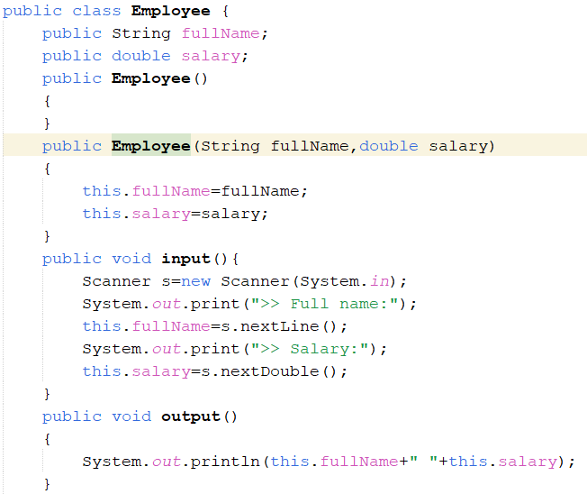
Ví dụ
Lớp nhân viên là lớp cha

Slide 9
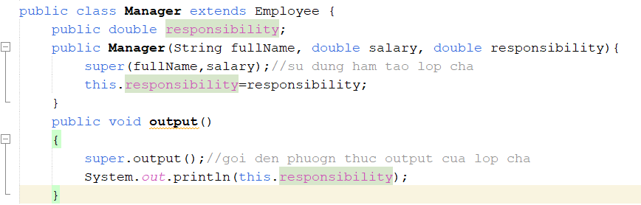
Ví dụ
Lớp trưởng phòng là lớp con, gọi đến hàm tạo và phương thức xuất của lớp cha

Slide 10
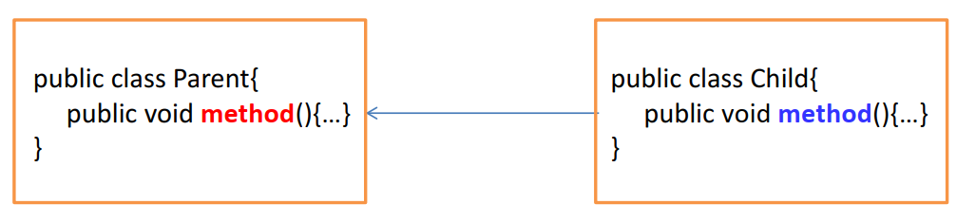
Ghi đè phương thức trong kế thừa
Java cho phép phương thức lớp con có thể giống như phương thức lớp cha
Cơ chế này gọi là ghi đè.
Ghi đè phương thức cho phép một lớp có thể kế thừa hành vi của lớp cha và sau đó, chỉnh sửa hành vi đó nếu cần thiết.
Lớp Parent và Child đều có phương thức method() – cùng cú pháp. Do đó khi đối tượng lớp con gọi đến phương thức method() thì phương thức method() lớp con sẽ được gọi vì thế gọi là ghi đè.

Slide 11
Ghi đè phương thức trong kế thừa
Trong ví dụ trên phương thức output của lớp con Manager ghi đè phương thức output của lớp con Employee

Slide 12
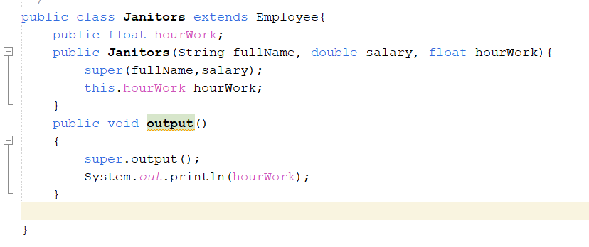
VÍ DỤ
Xây dựng lớp lao công (janitors) kế thừa lớp nhân viên (Employee).

Slide 13
Chuyển kiểu sử dụng trong kế thừa
Có thể sử dụng đối tượng lớp cha để tham chiếu đến một đối tượng lớp con (chuyển kiểu ngầm định)
  Employee em=new Manager();
  Manager ma=new Manager();
Điều ngược lại là không hoàn toàn được phép, tức là đối tượng lớp con không thể tham chiếu đến đối tượng lớp cha

Slide 14
final-Ngăn việc kế thừa và chồng
Để chỉ định một phương thức không thể bị chồng ở lớp con ta sử dụng từ khóa final trước khai báo lớp
  Quá trình này có thể rất cần thiết khi phương thức nào đó không nên thay đổi hoạt động để đảm bảo tính nhất quán.
Để chỉ định một lớp không thể kế thừa, sử dụng từ khóa final trước định nghĩa lớp
  Cần để tạo các lớp bất biến giống lớp String
Ví dụ:
  class ChessAlgorithm{
  enum ChessPlayer{WHITE,BLACK}
  final ChessPlayer getFirstPlayer()
  { return ChessPlayer.WHITE;}
  }

Slide 15
Nội dung
Kế thừa
Lớp trừu tượng
Giao diện
Đa hình
Q & A

Slide 16
2. Lớp trừu tượng (abstract class)
Khái niệm:
  Lớp trừu tượng là lớp có các thành phần chưa được xác định rõ ràng.
  Lớp trừu tượng không có đối tượng
  Lớp trừu tượng được khai báo với từ khóa abstract
  Lớp trừu tượng có thể khai báo 0 hoặc nhiều phương thức trừu tượng bên trong
Ví dụ:
  Lớp hình là lưu trừu tượng vì nếu là hình thì có diện tích và chu vi nhưng sẽ không xác định được cách tính chỉ khi xác định nó là hình cụ thể nào như chữ nhật, tam giác, hình tròn…

Slide 17
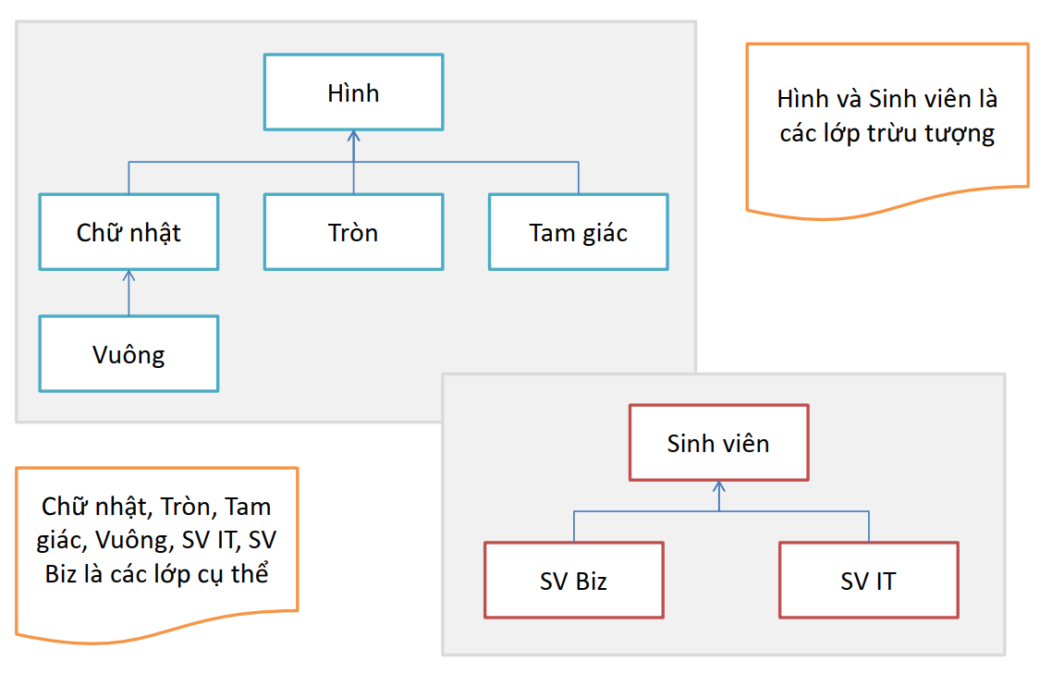
Ví dụ lớp trừu tượng
Bài giảng Java -FPT

Slide 18
Định nghĩa lớp trừu tượng
Cú pháp
abstract class Tên_lớp{
//thành phần của lớp
[abstract kiểu_dữ_liệu Tên_phương_thức([tham_số]);]
}
Phương thức trừu tượng là phương thức không có phần thân
Lớp chứa phương thức trừu tượng thì phải là lớp trừu tượng.
Trong lớp trừu tượng vẫn có thể định nghĩa các phương thức cụ thể và khai báo các trường.

Slide 19
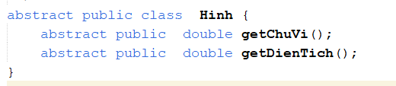
Ví dụ
Khai báo lớp trừu tượng
Các phương thức trừu tượng không có nội dung

Slide 20
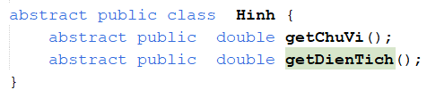
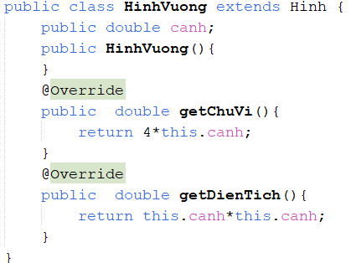
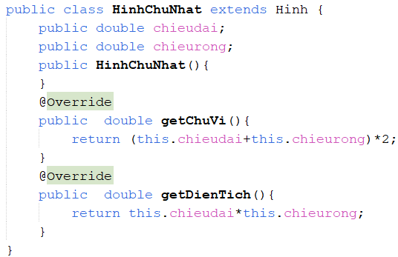
Kế thừa lớp trừu tượng

Slide 21
Nội dung
Kế thừa
Lớp trừu tượng
Giao diện
Đa hình
Q & A

Slide 22
3. Giao diện (interface)
Khái niệm: Giao diện là phương tiện để giao tiếp
Tại sao cần giao diện?
  Các nhóm phát triển một số mô đun, không phải quan tâm đến mã bên trong của mô đun do nhóm khác phát triển, chỉ cần các nhóm thống nhất về mặt giao diện.
  Phát triển các mô đun xử lý chuyên nghiệp và bán cho các nhà phát triển phần mềm, ví dụ thư viện đồ họa

Slide 23
Định nghĩa giao diện
Định nghĩa tương tự như lớp, nhưng chỉ bao gồm các hằng số và các khai báo phương thức, không có thân phương thức.
Interface không có thể hiện cụ thể
Giao diện luôn có thành phần thuộc phạm vi public
Cú pháp khai báo interface
  Interface Tên_interface{
    //khai báo hằng
    //khai báo các phương thức không có thân
  }

Slide 24
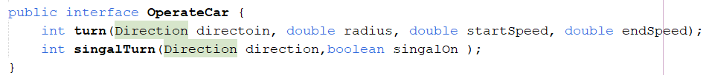
Ví dụ
Định nghĩa giao diện có tên OperateCar
Định nghĩa hai phương thức turn, singalTurn

Slide 25
Thực thi giao diện
Các lớp có thể thực thi các giao diện
Khi các lớp thực thi giao diện bắt buộc phải cài đặt nội dung cho các phương thức có trong giao diện
Điều này giúp các quản lý nhóm có thể quản lý được những chức năng bắt buộc phải được thực hiện, được cài đặt.

Slide 26
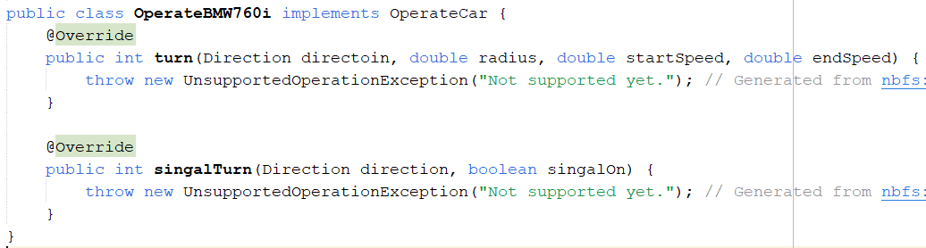
Thực thi giao diện
Khai báo lớp OperateBMW760i thực thi giao diện OperateCar
Có thể xây dựng thêm các phương thức riêng của lớp
Xây dựng nội dung hai phương thức của giao diện thực thi

Slide 27
Sử dụng giao diện
Giao diện được sử dụng như một kiểu
Các đối tượng gán cho biến giao diện phải thuộc lớp cài đặt giao diện
Ví dụ:
  public interface I{}
  public class A implements I{}
  public class B{}
  A a=new A();
  B b=new B();
  I i=(I) a;//đúng
  I i2= (I)b;//sai

Slide 28
Giao diện lồng nhau
Một giao diện có thể mở rộng nhiều giao diện khác
Cú pháp:
  interface interface_name {
  // code
  interface nested_interface_name {
  // code
  }
  }

Slide 29
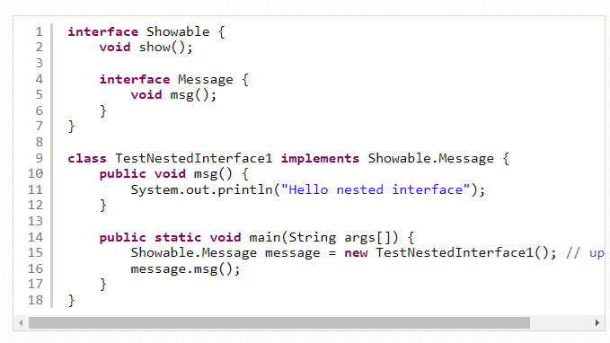
Ví dụ

Slide 30
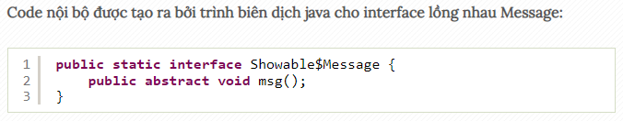
Giải thích hoạt động
Như bạn thấy trong ví dụ trên, chúng ta truy cập interface Message bằng interface Showable bên ngoài của nó vì nó không thể được truy cập trực tiếp. Trong khuôn khổ collection, hệ thống sun microsystem đã cung cấp một nested interface là Entry. Entry là subinterface của Map, nghĩa là được truy cập bởi Map.Entry.

Slide 31
Giao diện lồng lớp
Cú pháp:
class class_name {
// code
interface nested_interface_name {
// code
}
}

Slide 32
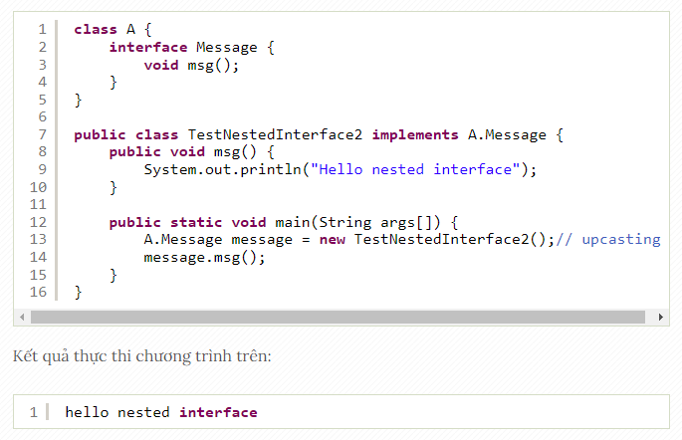
Ví dụ

Slide 33
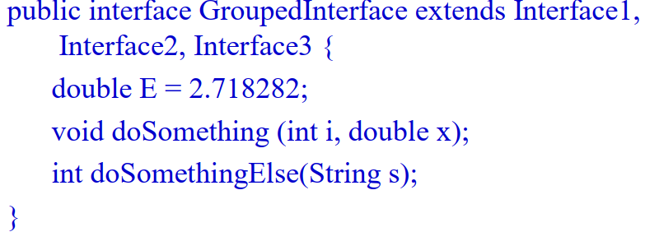
Kế thừa nhiều interface

Slide 34
Nội dung
Kế thừa
Lớp trừu tượng
Giao diện
Đa hình
Q & A

Slide 35
4. Đa hình (Polymorphism)
Đa hình là nhiều kiểu khác nhau của một đối tượng
Sự nạp chồng của phương thức và quá trình chuyển đổi kiểu ngầm định là cơ sở của đa hình.
Ví dụ:
  Bicycle b1,b2,b3;
  b1=new Bicycle(20,10,1);
  b2=new MountainBike(20,10,5, “Dual”);
  b3=new RoadBike(40,20,8,23);
  b1.printDescription();
  b2.printDescription();
  b3.printDescription();
b1,b2,b3 cùng kiểu Bicycle
Nhưng kết của ba câu lệnh in ra mô tả là khác nhau

Slide 36
Các kiểu đa hình
Có hai kiểu của đa hình trong java, đó là đa hình lúc biên dịch (compile) và đa hình lúc thực thi (runtime). Chúng ta có thể thực hiện đa hình trong java bằng cách nạp chồng phương thức và ghi đè phương thức.
Nếu bạn nạp chồng phương thức static trong java, đó là một ví dụ về đa hình lúc biên dịch. Trong bài này, chúng ta tập trung vào đa hình lúc runtime trong java.

Slide 37
Đa hình lúc runtime trong java
Đa hình lúc runtime là quá trình gọi phương thức đã được ghi đè trong thời gian thực thi chương trình. Trong quá trình này, một phương thức được ghi đè được gọi thông qua biến tham chiếu của một lớp cha.
Trước khi tìm hiểu về đa hình tại runtime, chúng ta cùng tìm hiểu về Upcasting.

Slide 38
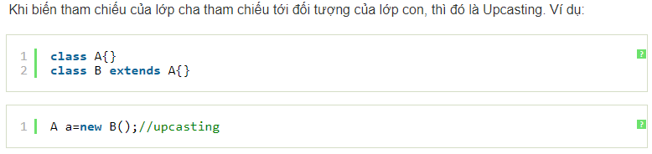
Upcasting là gì

Slide 39
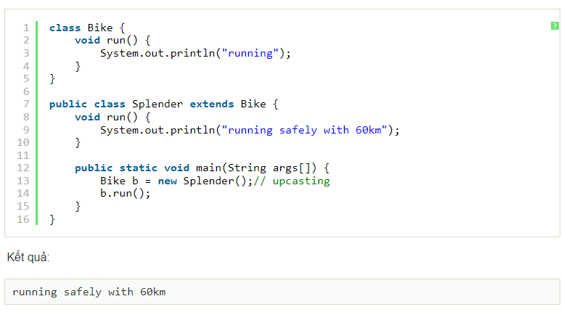
Ví dụ 1
Lớp Splendar kế thừa lớp Bike và ghi đè phương thức run() của nó. Chúng ta gọi phương thức run bởi biến tham chiếu của lớp cha. Khi nó tham chiếu tới đối tượng của lớp con và phương thức lớp con ghi đè phương thức của lớp cha, phương thức lớp con được gọi lúc runtime. Khi việc gọi phương thức được quyết định bởi JVM chứ không phải Compiler, vì thế đó là đa hình lúc runtime.

Slide 40
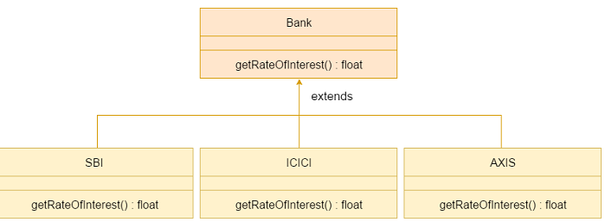
Ví dụ 2
Giả sử Bank là một lớp cung cấp chức năng xem thông tin tỷ lệ lãi suất. Nhưng mỗi ngân hàng có một lãi xuất khác nhau, ví dụ các ngân hàng SBI, ICICI và AXIS có tỷ lệ lãi suất lần lượt là 8%, 7% và 9%.
https://viettuts.vn/java/tinh-da-hinh-trong-java

Slide 41
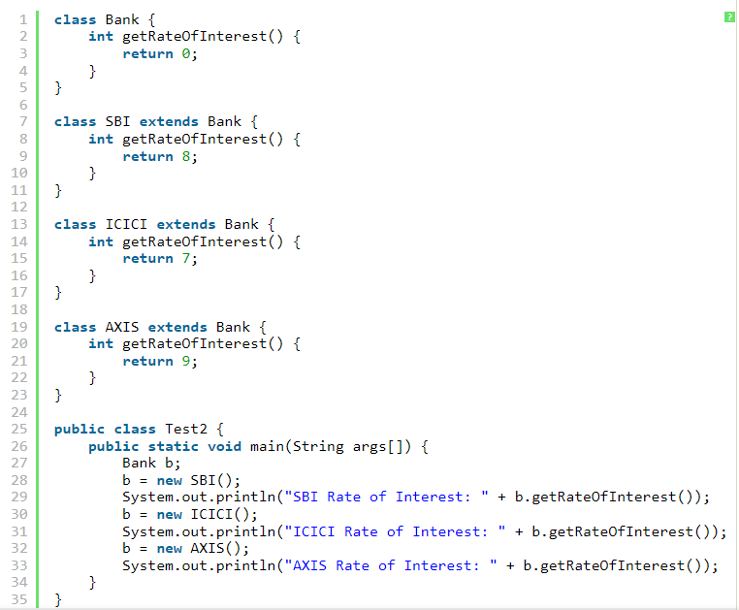
SBI Rate of Interest: 8 ICICI Rate of Interest: 7 AXIS Rate of Interest: 9

Slide 42
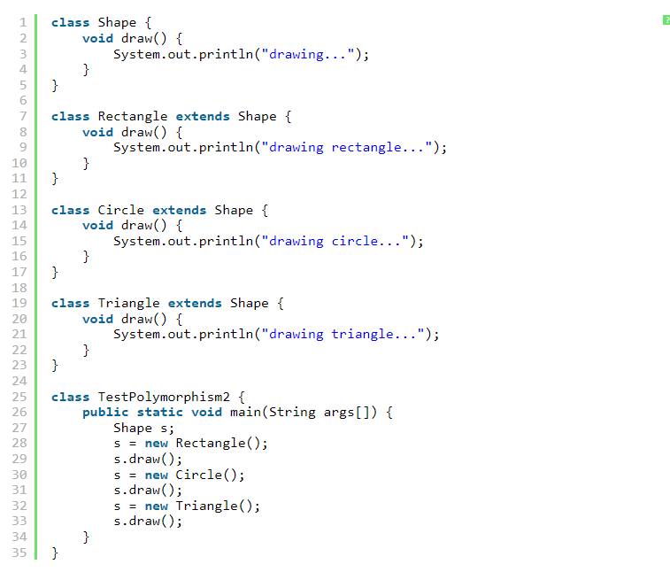
Ví dụ 3
drawing rectangle... drawing circle... drawing triangle...

Slide 43
Đọc và tìm hiểu
Sinh viên cần tìm hiểu thêm:
  Xử lý ngoại lệ trong java: https://gpcoder.com/2430-xu-ly-ngoai-le-trong-java-exception-handling
  Luồng và đa luồng: https://openplanning.net/10269/java-multithreading

Slide 44


Slide 45
Tài liệu tham khảo
Fundamentals of Java, Aptech, 2013
Fundamentals of Java Programming, Misunorio Ogihara, Springer, 2018
Bài giảng Java - FPT
https://openplanning.net/
http://www.btechsmartclass.com/java/java-inheritance-basics.html
https://viettuts.vn/java/tinh-da-hinh-trong-java

